Slide 1
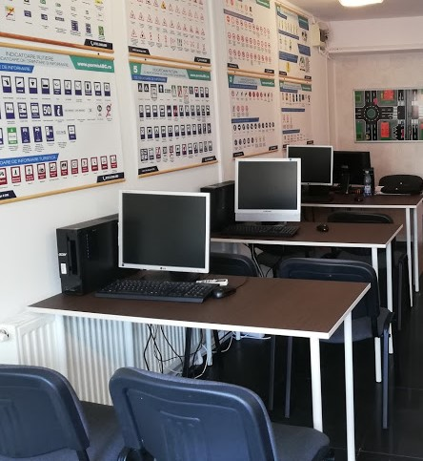
Lecția 3
Circulația în intersecții.
Poziții în timpul mersului şi circulația pe benzi.
Sens giratoriu.
Prioritatea. Definiție.
Manevre:
Depășirea, viteza şi distanța între vehicule, oprirea, staționarea, parcarea, întoarcerea, mersul înapoi, remorcarea
6. Vitezele maxime legale.

Slide 2
1. Circulația în intersecții.
Definiția intersecției - orice încrucișare, joncţiune sau bifurcare de drumuri la nivel, inclusiv spaţiile formate de acestea.
Intersecţiile sunt:
a) cu circulaţie nedirijată;
b) cu circulaţie dirijată.
În această categorie sunt incluse şi intersecțiile în care circulația se desfășoară în sens giratoriu.

Slide 3
Obligația de a ceda trecerea
Acordare a priorității - obligaţia oricărui participant la trafic de a nu își continua deplasarea sau de a nu efectua orice altă manevră, dacă prin acestea îi obligă pe ceilalți participanți la trafic care au prioritate de trecere să îți modifice brusc direcția sau viteza de deplasare ori să oprească;
La apropierea de o intersecţie conducătorul de vehicul trebuie să circule cu o viteză care să îi permită oprirea, pentru a acorda prioritate de trecere participanților la trafic care au acest drept.

Slide 4
La intersecțiile cu circulaţie nedirijată, conducătorul de vehicul este obligat să cedeze trecerea vehiculelor care vin din partea dreaptă, în condițiile stabilite prin regulament (art.57 alin.1 din OUG 195).
La intersecțiile cu circulaţie dirijată, conducătorul de vehicul este obligat să respecte semnificația indicatoarelor, culoarea semaforului sau indicațiile ori semnalele polițistului rutier (art.57 alin.2 din OUG 195).
Pătrunderea unui vehicul într-o intersecţie este interzisă dacă prin aceasta se produce blocarea intersecției (art.57 alin.3 din OUG 195).

Slide 5
În intersecțiile cu sens giratoriu, semnalizate ca atare, vehiculele care circulă în interiorul acestora au prioritate față de cele care urmează să pătrundă în intersecţie (art. 57 alin.4 din OUG 195).
În cazul vehiculelor care pătrund într-o intersecţie dintre un drum închis circulației publice şi un drum public, au prioritate acele vehicule care circulă pe drumul public (art. 58 din OUG 195).

Slide 6
În intersecțiile cu circulaţie nedirijată, conducătorul de vehicul este obligat să acorde prioritate de trecere vehiculelor care circulă pe șine.
Acestea pierd prioritatea de trecere când efectuează virajul spre stânga sau când semnalizarea rutieră din acea zonă stabilește o altă regulă de circulaţie (art. 59 alin.1 din OUG 195).

Slide 7
În intersecții, conducătorii vehiculelor care virează spre stânga sunt obligați să acorde prioritate de trecere vehiculelor cu care se intersectează şi care circulă din partea dreaptă (art. 59 alin.2 din OUG 195).
În intersecțiile cu circulaţie dirijată prin indicatoare de prioritate, regula priorității de dreapta se respectă numai în cazul în care două vehicule urmează să se întâlnească, fiecare intrând în intersecţie de pe un drum semnalizat cu un indicator având aceeași semnificație de prioritate sau de pierdere a priorității (art. 59 alin.3 din OUG 195).

Slide 8
2. Poziții în timpul mersului şi circulația pe benzi.
Vehiculele şi animalele, atunci când circulă pe drumurile publice pe care le este permis accesul, trebuie conduse pe partea din dreapta a drumului public, în sensul de circulaţie, cât mai aproape de marginea părții carosabile, cu respectarea semnificației semnalizării rutiere şi a regulilor de circulaţie (art. 41 alin.1 din OUG 195).

Slide 9
Numerotarea benzilor de circulaţie pe fiecare sens se efectuează în ordine crescătoare de la marginea din partea dreaptă a drumului către axa acestuia. În cazul autostrăzilor, banda de urgență nu intră în numerotarea benzilor de circulaţie (art. 41 alin.2 din OUG 195).
Dacă un drum este prevăzut cu o pistă specială destinată circulației bicicletelor, acestea vor fi conduse numai pe pista respectivă. (art. 41 alin.3 din OUG 195).

Slide 10
Când circulația se desfășoară pe două sau mai multe benzi pe sens, acestea se folosesc de către conducătorii de vehicule în funcție de intensitatea traficului şi viteza de deplasare, având obligaţia să revină pe prima bandă ori de câte ori acest lucru este posibil, dacă aceasta nu este destinată vehiculelor lente sau transportului public de persoane (art. 42 din OUG 195).
Conducătorul de vehicul care circulă pe banda situată lângă marginea părții carosabile trebuie să acorde prioritate de trecere vehiculelor care efectuează transport public de persoane numai atunci când conducătorii acestora semnalizează intenția de a reintra în trafic din stațiile prevăzute cu alveole şi s-au asigurat că prin manevra lor nu pun în pericol siguranța celorlalți participanți la trafic (art. 43 alin.2 din OUG 195).

Slide 11
Pe drumul public cu cel mult două benzi pe sens şi cu o a treia bandă pe care este amplasată linia tramvaiului lângă axa drumului, conducătorii de vehicule pot folosi această bandă, cu obligaţia să lase liberă calea tramvaiului, la apropierea acestuia (art.103 din Reg.).
Pe un drum public prevăzut cu minimum 3 benzi pe sens, când conducătorii a două autovehicule circulă în aceeași direcție, dar pe benzi diferite, şi intenționează să se înscrie pe banda liberă dintre ei, cel care circulă pe banda din dreapta este obligat să permită celui care vine din stânga să ocupe acea bandă. (art.106 alin.1 din Reg.).

Slide 12
La intersecțiile prevăzute cu indicatoare şi/sau cu marcaje pentru semnalizarea direcției de mers, conducătorii de vehicule trebuie să se încadreze pe benzile corespunzătoare direcției de mers voite cu cel puțin 50 m înainte de intersecţie şi sunt obligați să respecte semnificația indicatoarelor şi marcajelor (art.107 alin.1 din Reg.).

Slide 13
La intersecțiile fără marcaje de delimitare a benzilor, conducătorii vehiculelor ocupă în mers, cu cel puțin 50 m înainte de intersecţie, următoarele poziții:
a) rândul de lângă bordură sau acostament, cei care vor să schimbe direcția de mers spre dreapta;
b) rândul de lângă axa drumului sau de lângă marcajul de separare a sensurilor, cei care vor să schimbe direcția de mers spre stânga. Când circulația se desfășoară pe drumuri cu sens unic, conducătorii de vehicule care intenționează să vireze la stânga sunt obligați să ocupe rândul de lângă bordura sau acostamentul din partea stângă;
c) oricare dintre rânduri, cei care vor să meargă înainte. (art.107 alin.2 din Reg.).

Slide 14
Dacă în apropierea unei intersecții este instalat un indicator sau aplicat un marcaj care obligă să se circule într-o anumită direcție, vehiculele trebuie să fie conduse numai în direcția sau direcțiile indicate (art.109 din Reg.).
În situațiile în care există benzi speciale pentru executarea manevrei, schimbarea direcției de deplasare se face prin stânga centrului imaginar al intersecției, iar dacă există un marcaj de ghidare, cu respectarea semnificației acestuia. (art.110 alin.1 din Reg.).

Slide 15
Dacă în intersecţie circulă şi tramvaie, iar spațiul dintre șina din dreapta şi trotuar nu permite circulația pe două sau mai multe rânduri, toți conducătorii de vehicule, indiferent de direcția de deplasare, vor circula pe un singur rând, lăsând liber traseul tramvaiului (art.107 alin.3 din Reg.).

Slide 16
În cazul în care tramvaiul este oprit într-o stație fără refugiu pentru pietoni, vehiculele trebuie să oprească în ordinea sosirii, în spatele acestuia, şi să își reia deplasarea numai după ce ușile tramvaiului au fost închise şi s-au asigurat că nu pun în pericol siguranța pietonilor angajați în traversarea drumului public (art.107 alin.4 din Reg.).

Slide 17
Schimbarea direcției de mers spre stânga, în cazul vehiculelor care intră într-o intersecţie circulând pe același drum în aliniament, dar din sensuri opuse, se efectuează prin stânga centrului intersecției, fără intersectarea traiectoriei acestora (art.110 alin.2 din Reg.).
Amenajările rutiere sau obstacolele din zona mediană a părții carosabile se ocolesc prin partea dreaptă (art.110 alin.3 din Reg.).

Slide 18
3. Sens giratoriu.
Se numește intersecție cu sens giratoriu, intersecția care are în mijloc un rondou, un monument sau marcaj rotund de spațiu interzis și indicatorul „intersecție cu sens giratoriu”, montat pe fiecare drum care pătrunde în intersecție.
În intersecțiile cu sens giratoriu, semnalizate ca atare, vehiculele care circulă în interiorul acestora au prioritate față de cele care urmează să pătrundă în intersecţie (art.57 alin. 4 din OUG 195)

Slide 19
Vehiculele care vor intra în intersecție vor acorda prioritate vehiculelor care circulă în acel moment în interiorul acesteia.
Pentru a vira pe prima stradă la dreapta, conducătorul de vehicul va acorda prioritate celor care circulă în acel moment prin intersecție și vin din partea stângă, va semnaliza dreapta de la intrarea în intersecție și până la părăsirea ei, circulând cât mai aproape de marginea din dreapta a intersecției.
Vehiculele care vor circula prin intersecție vor ocoli rondoul prin dreapta cu semnal stânga până în momentul în care va ieși din intersecție semnalizând acest lucru prin semnal dreapta la schimbarea poziției de mers.
La schimbarea poziției de mers se va asigura că nu pune în pericol traficul din acea zonă.

Slide 20
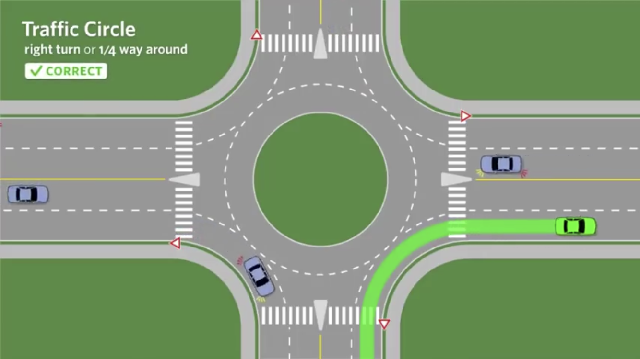

Slide 21
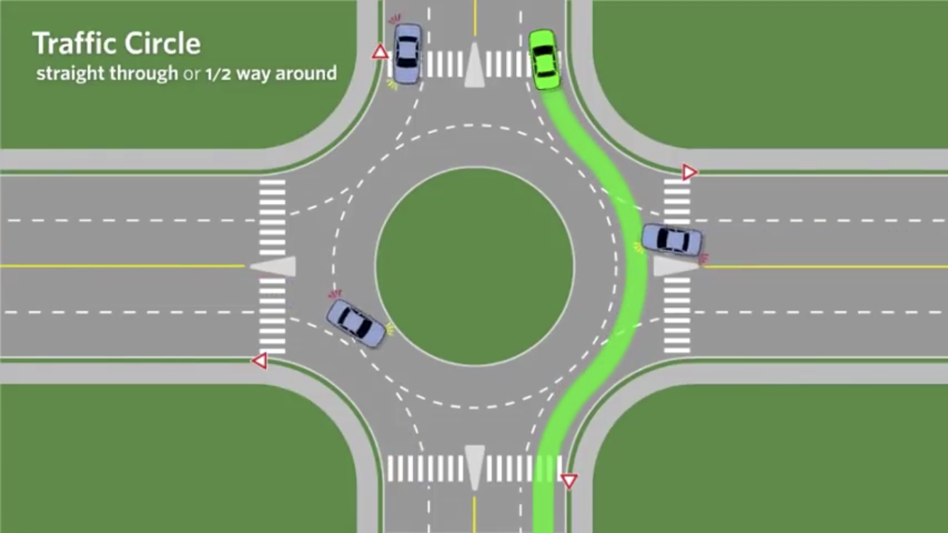

Slide 22
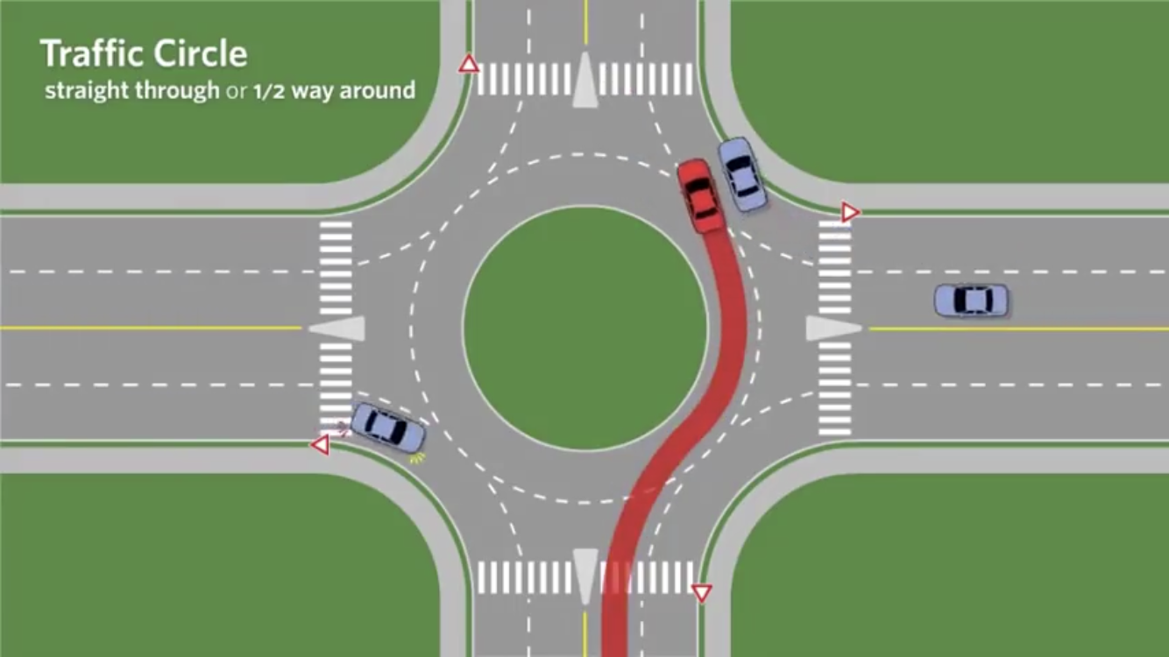

Slide 23
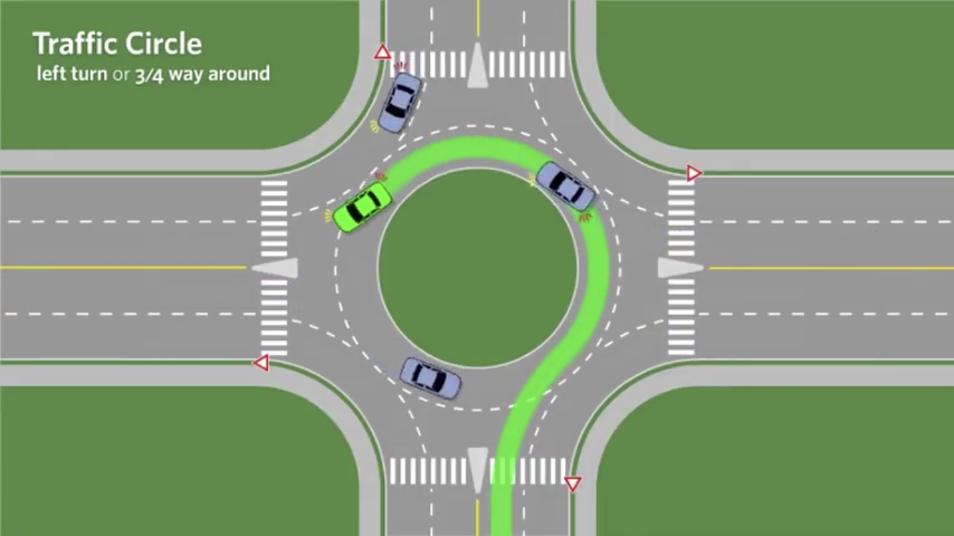

Slide 24
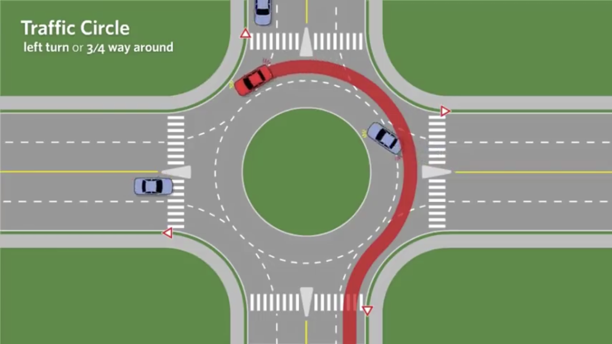

Slide 25
4. Prioritatea. Definiție.
Prioritate de trecere - dreptul unui participant la trafic de a trece înaintea celorlalți participanți la trafic cu care se intersectează, în conformitate cu prevederile legale privind circulația pe drumurile publice (art.6 pct.26 din OUG 195)
Acordare a priorității - obligaţia oricărui participant la trafic de a nu își continua deplasarea sau de a nu efectua orice altă manevră, dacă prin acestea îi obligă pe ceilalți participanți la trafic care au prioritate de trecere să își modifice brusc direcția sau viteza de deplasare ori să oprească (art.6 pct.1 din OUG 195)

Slide 26
Participanții la trafic trebuie să respecte regulile de circulaţie, semnalele, indicațiile şi dispozițiile polițistului rutier, precum şi semnificația diferitelor tipuri de mijloace de semnalizare rutieră.

Slide 27
ordine de prioritate:
a) semnalele, indicațiile şi dispozițiile polițistului rutier;
b) semnalele speciale de avertizare, luminoase sau sonore ale autovehiculelor, prevăzute la art. 32 alin. (2) lit. a) şi b);
c) semnalizarea temporară care modifică regimul normal de desfășurare a circulației;
d) semnalele luminoase sau sonore;
e) indicatoarele;
f) marcajele;
g) regulile de circulaţie.

Slide 28
Vehiculul care circulă pe un drum public pe care este instalat unul dintre indicatoarele având semnificația: "Drum cu prioritate", "Intersecţie cu un drum fără prioritate" sau "Prioritate față de circulația din sens invers" are prioritate de trecere (art.129 alin.1 din reg.)
Când două vehicule urmează să se întâlnească într-o intersecţie dirijată prin indicatoare, venind de pe două drumuri publice unde sunt instalate indicatoare cu aceeași semnificație, vehiculul care vine din dreapta are prioritate (art.129 alin.2 din reg.)

Slide 29
Conducătorul de vehicul care se apropie de intrarea într-o intersecţie, simultan cu un autovehicul cu regim de circulaţie prioritară care are în funcțiune semnalele luminoase şi sonore, are obligaţia să îi acorde prioritate de trecere (art.130 din Reg.)
La apropierea de o stație pentru mijloace de transport public de persoane prevăzută cu alveolă, din care conducătorul unui astfel de vehicul semnalizează intenția de a ieși, conducătorul vehiculului care circulă pe banda de lângă acostament sau bordură este obligat să reducă viteza şi, la nevoie, să oprească pentru a-i permite reintrarea în trafic (art.131 alin.1 din Reg.)

Slide 30
Conducătorii de vehicule sunt obligați să acorde prioritate de trecere pietonilor aflați pe partea carosabilă pentru a urca în tramvai sau după ce au coborât din acesta, dacă tramvaiul este oprit în stație fără refugiu (art.131 alin.2 din Reg.)
Conducătorul vehiculului al cărui mers înainte este obturat de un obstacol sau de prezenţa altor participanți la trafic, care impune trecerea pe sensul opus, este obligat să reducă viteza şi, la nevoie, să oprească pentru a permite trecerea vehiculelor care circulă din sens opus (art.132 din Reg.)

Slide 31
Conducătorul de vehicul este obligat să acorde prioritate de trecere şi în următoarele situații (art.135 din Reg):
a) la intersecția nedirijată atunci când pătrunde pe un drum național venind de pe un drum județean, comunal sau local;
b) la intersecția nedirijată atunci când pătrunde pe un drum județean venind de pe un drum comunal sau local;
c) la intersecția nedirijată atunci când pătrunde pe un drum comunal venind de pe un drum local;
d) când urmează să pătrundă într-o intersecţie cu circulaţie în sens giratoriu faţă de cel care circulă în interiorul acesteia;

Slide 32
e) când circulă în pantă față de cel care urcă, dacă pe sensul de mers al celui care urcă se află un obstacol imobil. În această situație manevra nu este considerată depășire.
f) când se pune în mișcare sau la pătrunderea pe drumul public venind de pe o proprietate alăturată acestuia față de vehiculul care circulă pe drumul public, indiferent de direcția de deplasare;
g) când efectuează un viraj spre stânga sau spre dreapta şi se intersectează cu un biciclist care circulă pe o pistă pentru biciclete, semnalizată ca atare;
h) pietonului care traversează drumul public, prin loc special amenajat, marcat şi semnalizat corespunzător ori la culoarea verde a semaforului destinat lui, atunci când acesta se află pe sensul de mers al vehiculului.

Slide 33
5. Manevre
Depășirea (art.45 din OUG 195):
este manevra prin care un vehicul trece înaintea altui vehicul ori pe lângă un obstacol, aflat pe același sens de circulaţie, prin schimbarea direcției de mers şi ieșirea de pe banda de circulaţie sau din șirul de vehicule în care s-a aflat inițial.
Conducătorul vehiculului care se angajează în depășire trebuie să se asigure că vehiculul care circulă în fața sau în spatele lui nu a inițiat o asemenea manevră.
Atunci când prin manevra de depășire se trece peste axa care separă sensurile de circulaţie, conducătorii de vehicule trebuie să se asigure că din sens opus nu se apropie un vehicul şi că dispun de spațiu suficient pentru a reintra pe banda inițială, unde au obligaţia să revină după efectuarea manevrei de depășire.

Slide 34
Nu constituie depășire, situația în care un vehicul circulă mai repede pe una dintre benzi decât vehiculele care circulă pe altă bandă în același sens de circulaţie.
Depășirea se efectuează numai pe partea stângă a vehiculului depășit.
Excepție:
Tramvaiul se depășește pe partea dreaptă.
Tramvaiul aflat în mers poate fi depășit şi pe partea stângă atunci când drumul este cu sens unic sau când între șina din dreapta şi marginea trotuarului nu există spațiu suficient.
vehiculul al cărui conducător a semnalizat intenția şi s-a încadrat corespunzător părăsirii sensului de mers spre stânga se depășește prin partea dreaptă.

Slide 35
Conducătorii de vehicule sunt obligați să semnalizeze schimbarea direcției de deplasare, depășirea, oprirea şi punerea în mișcare (art. 116 alin.1 din Reg.)
Intenția conducătorilor de autovehicule şi tramvaie de a schimba direcția de mers, de a ieși dintr-un rând de vehicule staționate ori de a intra într-un asemenea rând, de a trece pe o altă bandă de circulaţie sau de a vira spre dreapta ori spre stânga sau a celor care urmează să efectueze întoarcere, depășire ori oprire se semnalizează prin punerea în funcțiune a luminilor indicatoare de direcție înainte de începerea efectuării manevrelor
a) cu cel puțin 50 m în localități.
b) cu cel puțin 100 m în afara localităților.

Slide 36
Conducătorul de vehicul care efectuează depășirea este obligat (art.118 din Reg.):
a) să se asigure că acela care îl urmează sau îl precedă nu a semnalizat intenția începerii unei manevre similare şi că poate depăși fără a pune în pericol sau fără a stânjeni circulația din sens opus;
b) să semnalizeze intenția de efectuare a depășirii;
c) să păstreze în timpul depășirii o distanță laterală suficientă față de vehiculul depășit;
d) să reintre pe banda sau în șirul de circulaţie inițial după ce a semnalizat şi s-a asigurat că poate efectua această manevră în condiții de siguranță pentru vehiculul depășit şi pentru ceilalți participanți la trafic.
Se recomandă ca la depășirea unei biciclete distanța laterală să fie de minimum 1,5 m.

Slide 37
Conducătorul de vehicul care urmează să fie depățit este obligat (art.119 din Reg.):
a) să nu mărească viteza de deplasare;
b) să circule cât mai aproape de marginea din dreapta a părții carosabile sau a benzii pe care se deplasează.

Slide 38
Se interzice depășirea vehiculelor
(art.120 din Reg.):
a) în intersecții cu circulația nedirijată;
b) în apropierea vârfurilor de rampă, când vizibilitatea este redusă sub 50 m;
c) în curbe şi în orice alte locuri unde vizibilitatea este redusă sub 50 m;
d) pe pasaje denivelate, pe poduri, sub poduri şi în tuneluri. Prin excepție, pot fi depășite în aceste locuri vehiculele cu tracțiune animală, motocicletele fără ataș, mopedele şi bicicletele, dacă vizibilitatea asupra drumului este asigurată pe o distanță mai mare de 20 m, iar lățimea drumului este de cel puțin 7 m;

Slide 39
e) pe trecerile pentru pietoni semnalizate prin indicatoare şi marcaje;
f) pe trecerile la nivel cu calea ferată curentă şi la mai puțin de 50 m înainte de acestea;
g) în dreptul stației pentru tramvai, atunci când acesta este oprit, iar stația nu este prevăzută cu refugiu pentru pietoni;
h) în zona de acțiune a indicatorului "Depășirea interzisă";

Slide 40
i) când pentru efectuarea manevrei se încalcă marcajul continuu, simplu sau dublu, care desparte sensurile de mers, iar autovehiculul circulă, chiar şi parțial, pe sensul opus, ori se încalcă marcajul care delimitează spațiul de interzicere;
j) când din sens opus se apropie un alt vehicul, iar conducătorul acestuia este obligat să efectueze manevre de evitare a coliziunii;
k) pe sectorul de drum unde s-a format o coloană de vehicule în așteptare, dacă prin aceasta se intră pe sensul opus de circulaţie.
Se interzice depășirea coloanei oficiale.

Slide 41
Viteza şi distanța între vehicule
(art.121 din Reg.)
(1) Conducătorii de vehicule sunt obligați să respecte viteza maximă admisă pe sectorul de drum pe care circulă şi pentru categoria din care face parte vehiculul condus, precum şi cea impusă prin mijloacele de semnalizare.
(2) Nerespectarea regimului de viteză stabilit conform legii se constată de către polițiștii rutieri, cu mijloace tehnice omologate şi verificate metrologic.

Slide 42
Se interzice conducătorilor de vehicule să reducă brusc viteza ori să efectueze o oprire neașteptată, fără motiv întemeiat (art.122 din Reg.)

Slide 43
Conducătorul de vehicul este obligat să circule cu o viteză care să nu depășească 30 km/h în localități sau 50 km/h în afara localităților, în următoarele situații (art.123 din Reg.):
a) la trecerea prin intersecțiile cu circulaţie nedirijată;
b) în curbe deosebit de periculoase semnalizate ca atare sau în care vizibilitatea este mai mică de 50 m;
c) la trecerea pe lângă grupuri organizate, coloane militare sau cortegii, indiferent dacă acestea se află în mers sau staționează pe partea carosabilă a drumurilor cu o singură bandă de circulaţie pe sens;

Slide 44
d) la trecerea pe lângă animale care sunt conduse pe partea carosabilă sau pe acostament;
e) când partea carosabilă este acoperită cu polei, gheață, zăpadă bătătorită, mâzgă sau piatră cubică umedă;
f) pe drumuri cu denivelări, semnalizate ca atare;
g) în zona de acțiune a indicatorului de avertizare "Copii" în intervalul orar 7,00 - 22,00, precum şi a indicatorului "Accident";

Slide 45
h) la trecerile pentru pietoni nesemaforizate, semnalizate prin indicatoare şi marcaje, când drumul public are cel mult o bandă pe sens, iar pietonii aflați pe trotuar, în imediata apropiere a părții carosabile, intenționează să se angajeze în traversare;
i) la schimbarea direcției de mers prin viraje;
j) când vizibilitatea este sub 100 m în condiții de ceață, ploi torențiale, ninsori abundente.

Slide 46
Se interzice întoarcerea vehiculului (art.126 din Reg.):
a) în locurile în care este interzisă oprirea voluntară a vehiculelor, cu excepția cazurilor prevăzute la art. 142 lit. f), (intersecții inclusiv cele cu sens giratoriu)
b) în intersecțiile în care este interzis virajul la stânga, precum şi în cele în care, pentru efectuare, este necesară manevrarea înainte şi înapoi a vehiculului;
c) în locurile unde soliditatea drumului nu permite;
d) pe drumurile cu sens unic;
e) pe marcajul pietonal;
f) în locurile în care este instalat indicatorul "Întoarcerea interzisă".

Slide 47
Pe drumurile publice înguste şi/sau cu declivitate, unde trecerea vehiculelor care circulă din sensuri opuse, unele pe lângă altele, este imposibilă sau periculoasă, se procedează după cum urmează (art.127 din Reg.):
a) la întâlnirea unui ansamblu de vehicule cu un vehicul conducătorul acestuia din urmă trebuie să manevreze cu spatele;
b) la întâlnirea unui vehicul greu cu un vehicul ușor, conducătorul acestuia din urmă trebuie să manevreze cu spatele;
c) la întâlnirea unui vehicul care efectuează transport public de persoane cu un vehicul de transport mărfuri conducătorul acestuia din urmă trebuie să manevreze cu spatele.

Slide 48
În cazul vehiculelor de aceeași categorie, obligaţia de a efectua o manevră de mers înapoi revine conducătorului care urcă, cu excepția cazului când este mai ușor şi există condiții pentru conducătorul care coboară să execute această manevră, mai ales atunci când se află aproape de un refugiu.

Slide 49
Se interzice mersul înapoi cu vehiculul (art.128 din Reg.):
a) în cazurile prevăzute la art. 126 (întoarcerea) cu excepția lit. d) (drumuri cu sens unic);
b) pe o distanță mai mare de 50 m;
c) la ieșirea de pe proprietăți alăturate drumurilor publice.
În locurile în care mersul înapoi este permis, dar vizibilitatea în spate este împiedicată, vehiculul poate fi manevrat înapoi numai atunci când conducătorul acestuia este dirijat de cel puțin o persoană aflată în afara vehiculului.

Slide 50
Oprirea, staționarea şi parcarea (art.141 din reg.)
(1) Conducătorii autovehiculelor imobilizate pe drumurile publice, care se îndepărtează de acestea, sunt obligați să acționeze frâna de ajutor, să oprească funcționarea motorului şi să cupleze într-o treaptă de viteză inferioară sau în cea de parcare dacă autovehiculul are transmisie automată.
(2) În cazul imobilizării involuntare a autovehiculului în pantă sau în rampă, pe lângă obligațiile prevăzute la alin. (1) conducătorul trebuie să bracheze roțile directoare.

Slide 51
(3) În cazul imobilizării involuntare a autovehiculului în pasaje subterane sau în tuneluri, conducătorul acestuia este obligat să oprească funcționarea motorului.
(4) În localități, pe drumurile cu sens unic, oprirea sau staționarea voluntară a vehiculelor este permisă şi pe partea stângă, dacă rămâne liberă cel puțin o bandă de circulaţie.
(5) În afara localităților oprirea sau staționarea voluntară a vehiculelor se face în afara părții carosabile, iar atunci când nu este posibil, cât mai aproape de marginea din dreapta a drumului, paralel cu axa acestuia.

Slide 52
(6) Nu este permisă staționarea pe partea carosabilă, în timpul nopții, a tractoarelor, a remorcilor, a mopedelor, a bicicletelor, a mașinilor şi utilajelor autopropulsate utilizate în lucrări de construcții, agricole sau forestiere, a vehiculelor cu tracțiune animală ori a celor trase sau împinse cu mâna.
(7) Nu este permisă oprirea sau staționarea în tuneluri. În situații de urgență sau de pericol conducătorului de autovehicul îi este permisă oprirea sau staționarea numai în locurile special amenajate şi semnalizate corespunzător. În caz de imobilizare prelungită a autovehiculului în tunel, conducătorul de vehicul este obligat să oprească motorul.

Slide 53
(8) Se consideră staționare pe partea carosabilă situația în care oricare dintre roțile vehiculului sau remorcii se regăsește pe partea carosabilă.

Slide 54
Se interzice oprirea voluntară a vehiculelor (art.142 din Reg.):
a) în zona de acțiune a indicatorului "Oprirea interzisă";
b) pe trecerile la nivel cu calea ferată curentă şi la o distanță mai mică de 50 m înainte şi după acestea;
c) pe poduri, pe şi sub pasaje denivelate, precum şi pe viaducte;
d) în curbe şi în alte locuri cu vizibilitate redusă sub 50 m;
e) pe trecerile pentru pietoni ori la mai puțin de 25 m înainte şi după acestea;
f) în intersecții, inclusiv cele cu circulaţie în sens giratoriu, precum şi în zona de preselecție unde sunt aplicate marcaje continue, iar în lipsa acestora, la o distanță mai mică de 25 m de colțul intersecției;

Slide 55
g) în stațiile mijloacelor de transport public de persoane, precum şi la mai puțin de 25 m înainte şi după acestea;
h) în dreptul altui vehicul oprit pe partea carosabilă, dacă prin aceasta se stânjenește circulația a două vehicule venind din sensuri opuse, precum şi în dreptul marcajului continuu, în cazul în care conducătorii celorlalte vehicule care circulă în același sens ar fi obligați, din această cauză, să treacă peste acest marcaj;
i) în locul în care se împiedică vizibilitatea asupra unui indicator sau semnal luminos;
j) pe sectoarele de drum unde sunt instalate indicatoarele cu semnificațiile "Drum îngustat", "Prioritate pentru circulația din sens invers" sau "Prioritate față de circulația din sens invers";

Slide 56
k) pe pistele obligatorii pentru pietoni sau pentru pietoni şi biciclete ori pe benzile rezervate unor anumite categorii de vehicule, semnalizate ca atare;
l) pe platforma căii ferate industriale sau de tramvai ori la mai puțin de 50 m de acestea, dacă circulația vehiculelor pe șine ar putea fi stânjenită sau împiedicată;
m) pe partea carosabilă a autostrăzilor, a drumurilor expres şi a celor naționale europene (E);
n) pe trotuar, cu excepția situației în care administratorul drumului public a executat amenajări care respectă prevederile art. 144 alin. (2) şi (3);
o) pe pistele pentru biciclete;
p) în locurile unde este interzisă depășirea.

Slide 57
Se interzice staționarea voluntară a vehiculelor (art.143 din Reg.):
a) în toate cazurile în care este interzisă oprirea voluntară;
b) în zona de acțiune a indicatorului cu semnificația "Staționarea interzisă" şi a marcajului cu semnificația de interzicere a staționării;
c) pe drumurile publice cu o lățime mai mică de 6 m;
d) în dreptul căilor de acces care deservesc proprietățile alăturate drumurilor publice;
e) în pante şi în rampe;
f) în locul unde este instalat indicatorul cu semnificația "Staționare alternantă", în altă zi sau perioadă decât cea permisă, ori indicatorul cu semnificația "Zona de staționare cu durată limitată" peste durata stabilită.

Slide 58
Administratorul drumului public poate amenaja pe anumite zone ale trotuarului, cu avizul poliției rutiere, spații destinate opririi sau staționării vehiculelor, marcate şi semnalizate corespunzător. Amenajările se pot executa numai dacă (art.144 alin.2 din reg.):
a) se respectă culoarul destinat circulației pietonilor, stabilit potrivit normativelor în vigoare, care nu poate fi mai mic de 1 m lățime;
b) accesul vehiculelor în parcare se realizează din partea carosabilă;
c) poziționarea vehiculelor în parcare nu stânjenește circulația pe prima bandă sau pe pistele amenajate.
Nu se pot amenaja parcări pentru autovehicule, pe trotuar, la mai puțin de 10 m de intersecții, stații ale mijloacelor de transport în comun sau treceri pentru pietoni.

Slide 59
Remorcarea (art.153 din Reg.)
Un autovehicul poate tracta pe drumul public o singură remorcă.
Se exceptează tractorul rutier care poate tracta două remorci, precum şi autovehiculele amenajate pentru formarea unui autotren de transport persoane în localitățile turistice, cu condiția ca acesta să nu fie mai lung de 25 m şi să nu circule cu viteză mai mare de 25 km/h.

Slide 60
Remorcarea unui autovehicul se face cu respectarea următoarelor reguli (art.157 din reg.):
a) conducătorii autovehiculelor trăgător şi, respectiv, remorcat trebuie să posede permise de conducere valabile pentru categoriile din care face parte fiecare dintre autovehicule;
b) autovehiculul trăgător să nu remorcheze un autovehicul mai greu decât masa lui proprie, cu excepţia cazului când remorcarea se efectuează de către un autovehicul destinat special depanării;

Slide 61
c) remorcarea trebuie să se realizeze prin intermediul unei bare metalice în lungime de cel mult 4 m.
Autoturismul ale cărui mecanism de direcție şi sistem de frânare nu sunt defecte poate fi remorcat cu o legătură flexibilă omologată, în lungime de 3 - 5 m.
Bara sau legătura flexibilă trebuie fixată la elementele de remorcare cu care sunt prevăzute autovehiculele;

Slide 62
Se interzice remorcarea unui autovehicul cu două roți, cu sau fără ataș, a autovehiculului al cărui sistem de direcție nu funcționează sau care nu este înmatriculat ori înregistrat sau când drumul este acoperit cu polei, gheață ori zăpadă.
Se interzice şi remorcarea a două sau mai multe autovehicule, a căruțelor, a vehiculelor care în mod normal sunt trase sau împinse cu mâna ori a utilajelor agricole (art.157 alin 3 din Reg.)

Slide 63
Prin excepție de la prevederile alin. (3), se permite remorcarea unui autovehicul al cărui sistem de direcție nu funcționează numai în cazul când remorcarea se realizează prin suspendarea roților directoare ale autovehiculului remorcat cu o macara sau sprijinirea roților directoare ale autovehiculului remorcat pe o platformă de remorcare (art.157 alin 3 din Reg.).

Slide 64
6. Vitezele maxime legale.
ART. 49 din OUG 195
(1) Limita maximă de viteză în localități este de 50 km/h.
(2) Pe anumite sectoare de drum din interiorul localităților, administratorul drumului poate stabili, pentru autovehiculele din categoriile A şi B, şi limite de viteză superioare, dar nu mai mult de 80 km/h. Limitele de viteză mai mari de 50 km/h se stabilesc numai cu avizul poliției rutiere.
(3) Pe anumite sectoare de drum, ținând seama de împrejurări şi de intensitatea circulației, administratorul drumului, cu avizul poliției rutiere, poate stabili şi limite de viteză inferioare, dar nu mai puțin de 10 km/h pentru tramvaie şi de 30 km/h pentru toate autovehiculele.

Slide 65
(4) Limitele maxime de viteză în afara localităților sunt:
a) pe autostrăzi - 130 km/h;
b) pe drumurile expres sau pe cele naționale europene (E) - 100 km/h;
c) pe celelalte categorii de drumuri - 90 km/h.

Slide 66
ART. 50
(1) Vitezele maxime admise în afara localităților pentru categoriile de autovehicule prevăzute la art. 15 alin. (2) sunt următoarele:
a) 130 km/h pe autostrăzi, 100 km/h pe drumurile expres sau pe cele naționale europene (E) şi 90 km/h pe celelalte categorii de drumuri, pentru autovehiculele din categoriile A şi B;
b) 110 km/h pe autostrăzi, 90 km/h pe drumurile expres sau pe cele naționale europene (E) şi 80 km/h pe celelalte categorii de drumuri, pentru autovehiculele din categoriile C, D şi D1;
c) 90 km/h pe autostrăzi, 80 km/h pe drumurile expres sau pe cele naționale europene (E) şi 70 km/h pentru celelalte categorii de drumuri, pentru autovehiculele din categoriile A1, B1 şi C1;
d) 45 km/h, pentru tractoare şi mopede.

Slide 67
Viteza maximă admisă în afara localităților pentru autovehiculele care tractează remorci sau semiremorci este cu 10 km/h mai mică decât viteza maximă admisă pentru categoria din care face parte autovehiculul trăgător (art.50 alin.2 din OUG 195)
Viteza maximă admisă în afara localităților pentru autovehiculele ai căror conducători au mai puțin de un an practică de conducere sau pentru persoanele care efectuează pregătirea practică în vederea obținerii permisului de conducere este cu 20 km/h mai mică decât viteza maximă admisă pentru categoria din care fac parte autovehiculele conduse (art.50 alin.4 din OUG 195)

Slide 68
În zona rezidențială
Conducătorii de vehicule sunt obligați să circule cu o viteză de cel mult 20 km/h, să nu staționeze sau să parcheze vehiculul în afara spațiilor anume destinate şi semnalizate ca atare, să nu stânjenească sau să împiedice circulația pietonilor chiar dacă, în acest scop, trebuie să oprească (art.158 alin.2 din Reg.)
În zona pietonală,
semnalizată ca atare, conducătorul de vehicul poate intra numai dacă locuiește în această zonă sau prestează servicii publice "din poartă în poartă" şi nu are altă posibilitate de acces. Acesta este obligat să circule cu viteza maximă de 5 km/h, să nu stânjenească ori să împiedice circulația pietonilor şi, dacă este necesar, să oprească pentru a permite circulația acestora (art.159 din Reg.)

